Slide 1
Oracle
그룹함수 Aggregate Function

Slide 2
그룹합수 (Aggregate Function)
함수이름 | 의미
COUNT | 데이터들의 건수(개수)
SUM | 데이터들의 합계
AVG | 데이터들의 평균 값
MAX | 데이터들 중 최대값
MIN | 데이터들중 최소값
STDDEV | 데이터 값들의 표준편차 값
VARIANCE | 데이터들의 분산 값
RANK
여러개의 레코드의 필드 값을 계산하여 값을 내는 함수 다양한 그룹함수들이 있다.
GROUP BY : 그룹을 묶는 단위
HAVING : 그룹함수 결과에 대한 조건 (WHERE 와 헷갈리지 않도록 주의)
오라클 그룹 함수(Aggregate Function) 리스트 https://docs.oracle.com/database/121/SQLRF/functions003.htm#SQLRF20035

Slide 3
그룹 함수 예
SELECT COUNT(*), COUNT(hpage) FROM t_professor;
SELECT COUNT(bonus), SUM(bonus) FROM t_professor;
SELECT COUNT(bonus), SUM(bonus), AVG(bonus) FROM t_professor;
SELECT MAX(hiredate), MIN(hiredate) FROM t_emp;

Slide 4
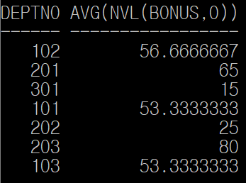
GROUP BY 예
예) t_professor 테이블에서 ‘학과별’로 교수들의 평균 보너스를 출력
SELECT deptno, AVG(bonus) FROM t_professor; ← 에러
SELECT deptno, AVG(bonus) FROM t_professor GROUP BY deptno;
SELECT deptno, AVG(nvl(bonus, 0)) FROM t_professor GROUP BY deptno;

Slide 5
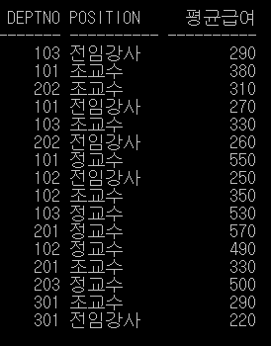
연습 - group by 조건절 추가
t_professor 테이블 : 학과별(deptno) 그리고 직급별(position)로 교수들의 평균 급여를 계산하여 출력
select 절에 사용된 그룹함수 이외의 컬럼이나 표현식은 반드시 group by 절에 사용되어야 함. (그러지 않을 경우 에러 확인해보기)
group by 절에 사용된 컬럼이 꼭 SELECT 절에 사용되지 않아도 된다.
group by 절은 반드시 컬럼명이 사용되어야 하며 별명(alias) 는 사용 불가.

Slide 6

그룹함수 결과에 조건을 붙이려면?
부서별 평균급여를 출력하되, 평균급여가 450 보다 많은 부서만 출력
에러!!!!! →
↓정답 : HAVING 이용
SELECT deptno 부서번호, AVG(nvl(pay,0)) 평균급여
FROM professor
WHERE AVG(nvl(pay,0)) > 450
GROUP BY deptno;
SELECT DEPTNO, ROUND(AVG(PAY),1) FROM SCOTT7.t_professor GROUP BY DEPTNO HAVING AVG(PAY) > 450;

Slide 7
HAVING : 그룹 함수에 조건 추가
예) 부서별 평균급여를 출력하되, 평균급여가 450 보다 많은 부서만 출력
그룹함수 부분은 WHERE 절에서 사용 불가.
그룹함수를 사용하더라도 다른 부분은 WHERE 사용 가능
SELECT DEPTNO, ROUND(AVG(PAY),1) FROM SCOTT7.t_professor GROUP BY DEPTNO HAVING AVG(PAY) > 450;

Slide 8
SELECT 쿼리문 순서 : 순서 중요!
SELECT [컬럼명 또는 표현식]
FROM [테이블명, 뷰명]
WHERE [조건절]
GROUP BY [그룹할 컬럼]
HAVING [그룹함수 조건절]
ORDER BY [정렬열] [ASC/DESC];

Slide 9
연습
t_emp 테이블: 매니저별(MGR)로 관리하는 직원들의 ‘매니저’, ‘직원수’와 ‘급여총액’과 ‘급여평균’과 ‘교통비 (COMM) 평균’ 지급액 을 출력.
단 사장님은 (job = president)제외
SELECT MGR 매니저, COUNT(*) 직원수, SUM(SAL) 급여총액, ROUND(AVG(SAL),1) 급여평균, AVG(NVL(COMM,0)) 교통비평균
FROM SCOTT7.T_EMP WHERE JOB <> 'PRESIDENT' GROUP BY MGR;

Slide 10
연습
t_professor 테이블 : 직위가 정교수 혹은 조교수 인 분들 중에서 ‘과별(deptno)’로 과번호, 소속교수 총수, 근속일 평균, 급여평균, 보너스 평균을 출력
SELECT DEPTNO, COUNT(*) 총인원, ROUND(AVG(SYSDATE - HIREDATE),1) 근속일평균, AVG(PAY) 급여평균, AVG(NVL(BONUS,0)) 보너스평균 FROM SCOTT7.t_professor WHERE POSITION IN('정교수','조교수') GROUP BY DEPTNO ORDER BY DEPTNO ASC;

Slide 11
연습
t_student 테이블 : 학과별(deptno1) 로, 학과번호, 최대몸무게 - 최소몸무게 차이 값을 출력
**그 차이가 30 이상인것만 출력하려면?
SELECT DEPTNO1 학과, MAX(WEIGHT) 최대몸무게, MIN(WEIGHT) 최소몸무게, MAX(WEIGHT)-MIN(WEIGHT) 몸무게차 FROM SCOTT7.t_student GROUP BY DEPTNO1;
SELECT DEPTNO1 학과, MAX(WEIGHT) 최대몸무게, MIN(WEIGHT) 최소몸무게, MAX(WEIGHT)-MIN(WEIGHT) 몸무게차 FROM SCOTT7.t_student GROUP BY DEPTNO1 HAVING MAX(WEIGHT)-MIN(WEIGHT) >= 30;

